Slide 1
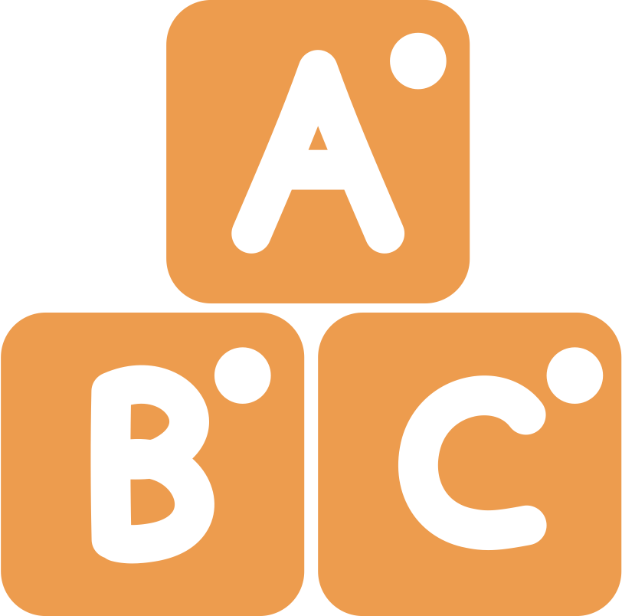
NYC PUBLIC SCHOOLS
LITERACY COLLABORATIVE
أصوات ديغراف
نشاط تفاعلي للأطفال وأسرهم

Slide 2
اتجاهات
أصوات ديغراف
اجلس مع طفلك وانقر على البطاقة واستمع إلى الحرف (الحروف) والكلمة الرئيسية والصوت.
كرر الحرف (الحروف) والكلمة الرئيسية والصوت لطفلك واطلب منه تكرارها بعدك.
اسألهم: "ما هي الكلمات الأخرى التي يمكنك التفكير فيها والتي تحتوي على هذه الديغرافات؟"

Slide 3
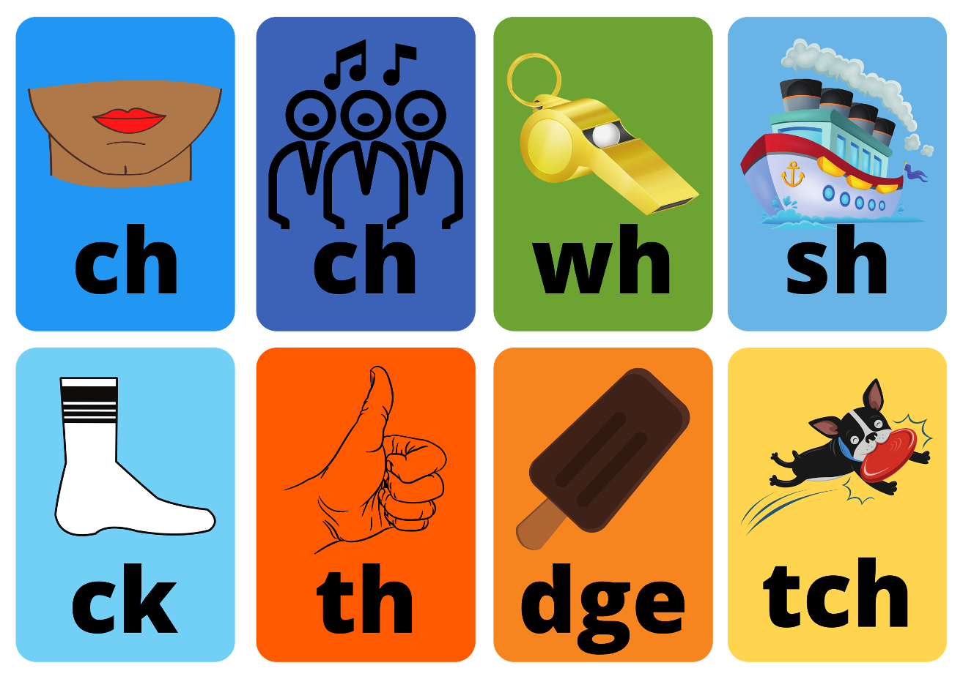
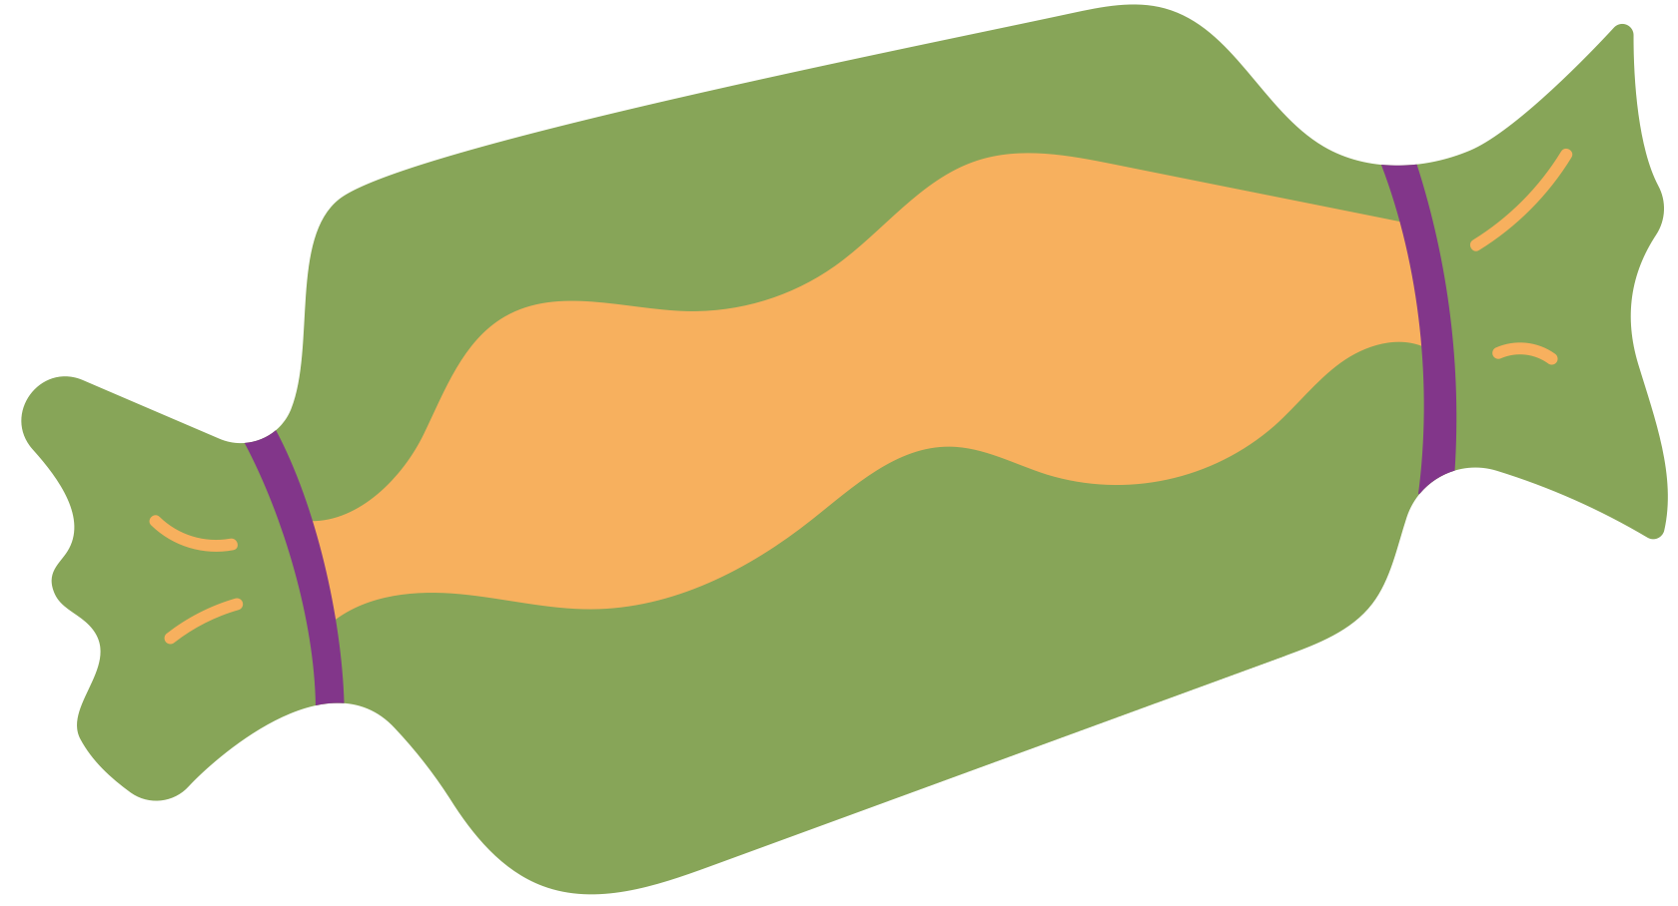

Slide 4
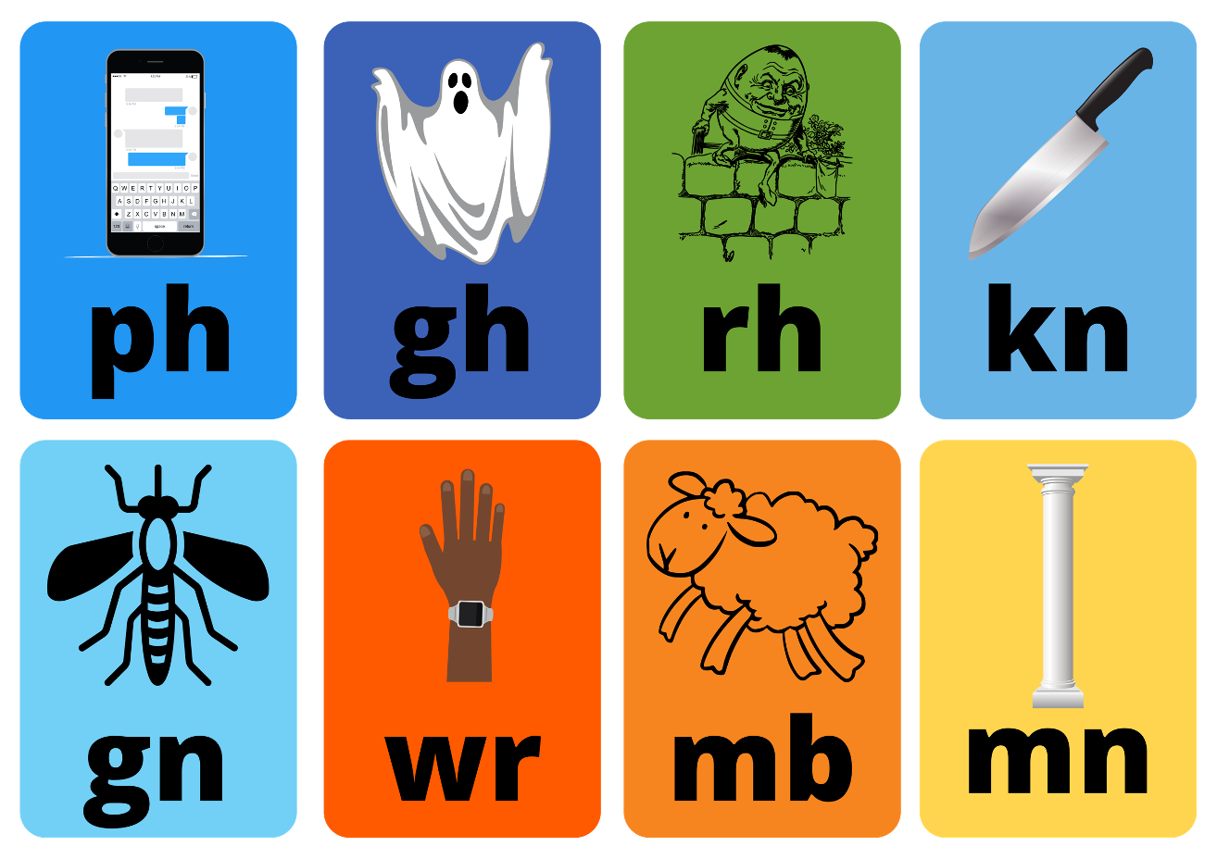

Slide 5
